Slide 1
МБДОУ « Старобачатский детский сад общеразвивающего вида»
«Совместная работа ДОУ и семьи по формированию ранней профессиональной ориентации детей дошкольного возраста»
Воспитатель: Бабарыкина М.П.

Slide 2
Цель формирование познавательного интереса к профессиональной деятельности человека. Задачи Для детей: - расширять представления детей о профессиях родителей, о разнообразии профессий, трудовых действиях, оборудовании необходимом для них; - воспитывать интерес к профессиям родителей, уважение к труду взрослых, - развивать познавательные и творческие способности, коммуникативные навыки. Для родителей: - повысить интерес родителей в выполнении общего дела, проявлении творчества; - обогатить и активизировать педагогические знания и умения родителей. - Пополнить развивающую среду альбомами, фотоальбомами, лепбуками в соответствии с темой. Ожидаемый результат: -полученные знания дети используют в самостоятельной игровой деятельности, на других занятиях; -дети станут активными, общительными; -между воспитателями и родителями возникнут доброжелательные взаимоотношения; - пополнится развивающая среда в соответствии с темой.

Slide 3
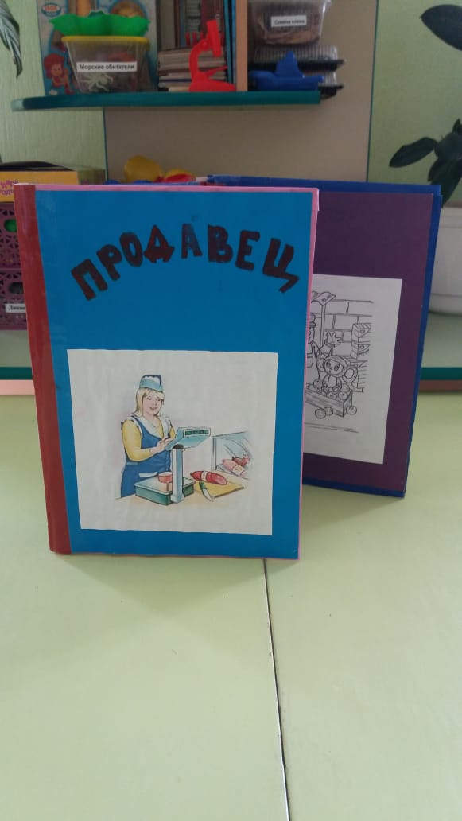
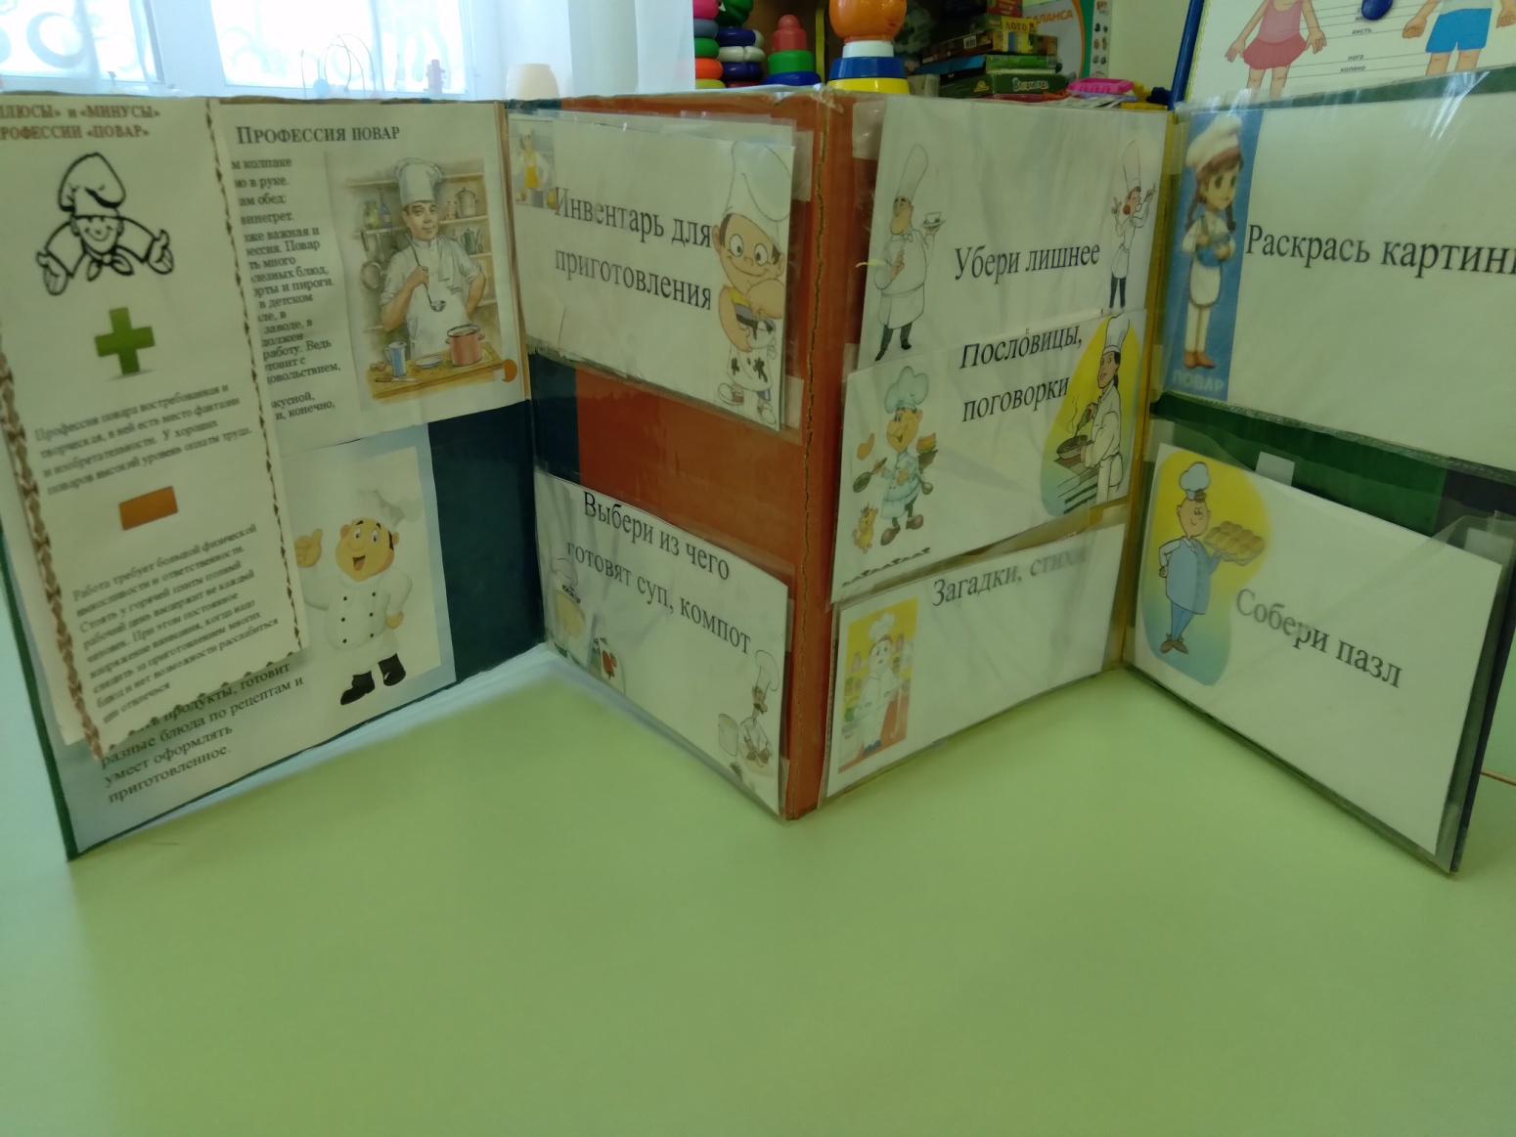
Папка передвижка - Профессия «Повар» изготовила семья Тимофеевых

Slide 4
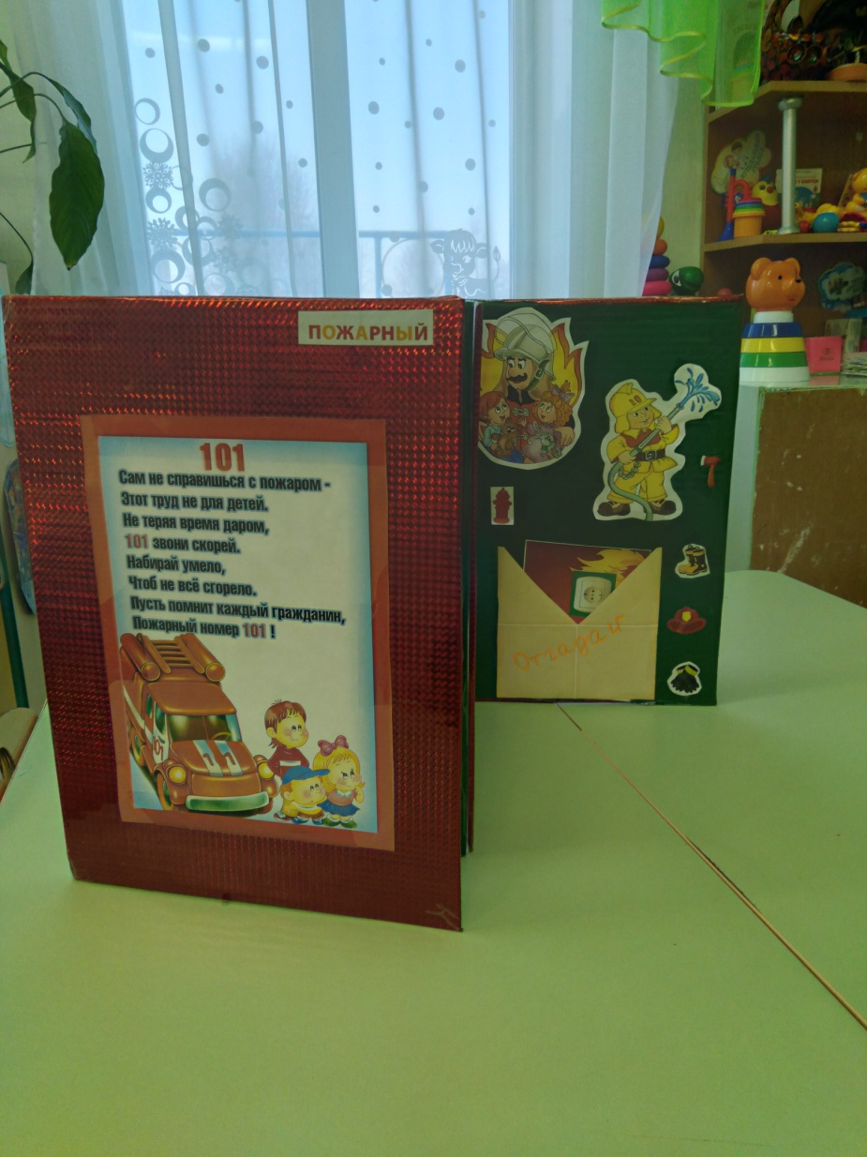
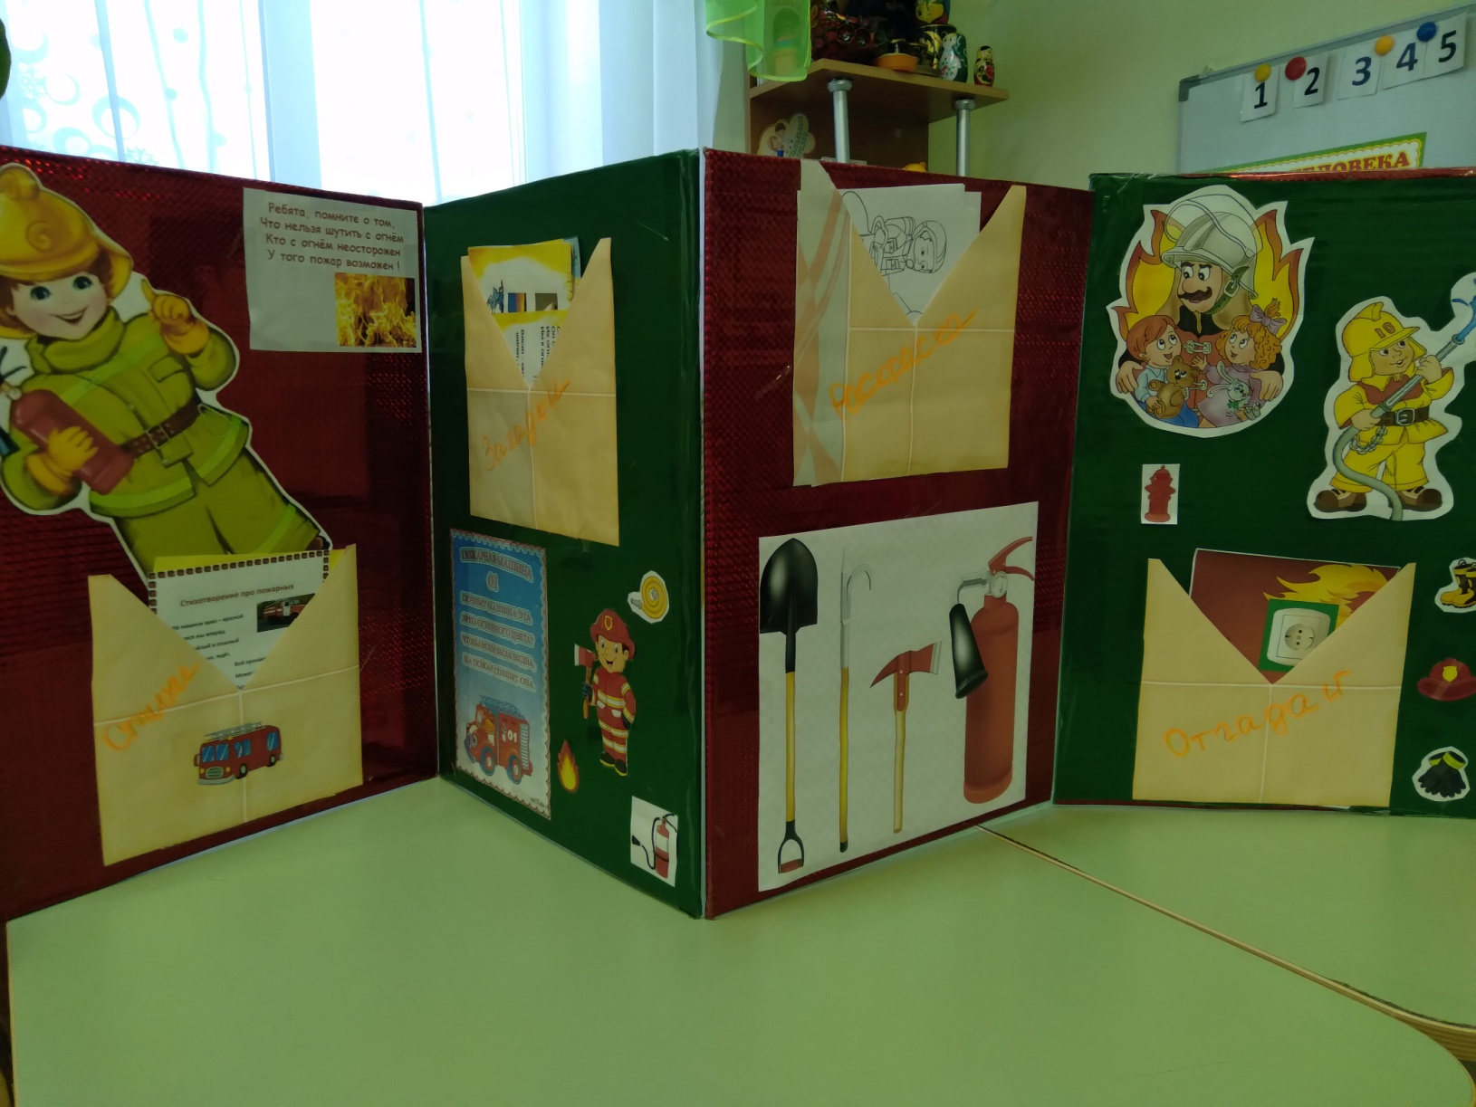
Папка передвижка - Профессия «Пожарный» изготовила семья Пец

Slide 5
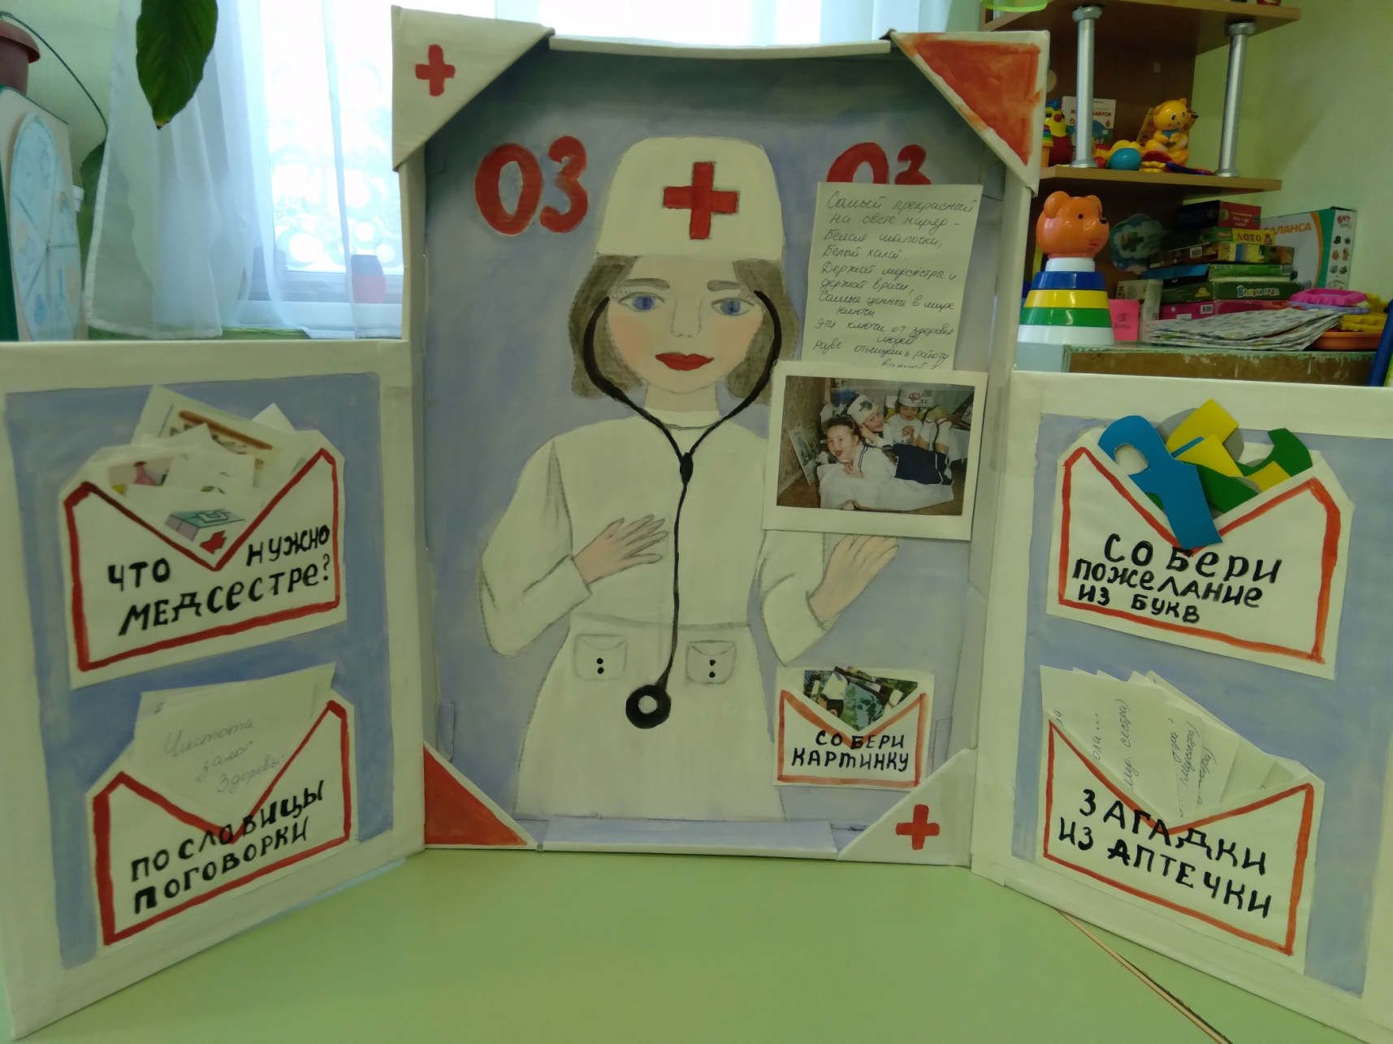
Лепбук - Профессия «Врач» изготовила семья Савчук

Slide 6
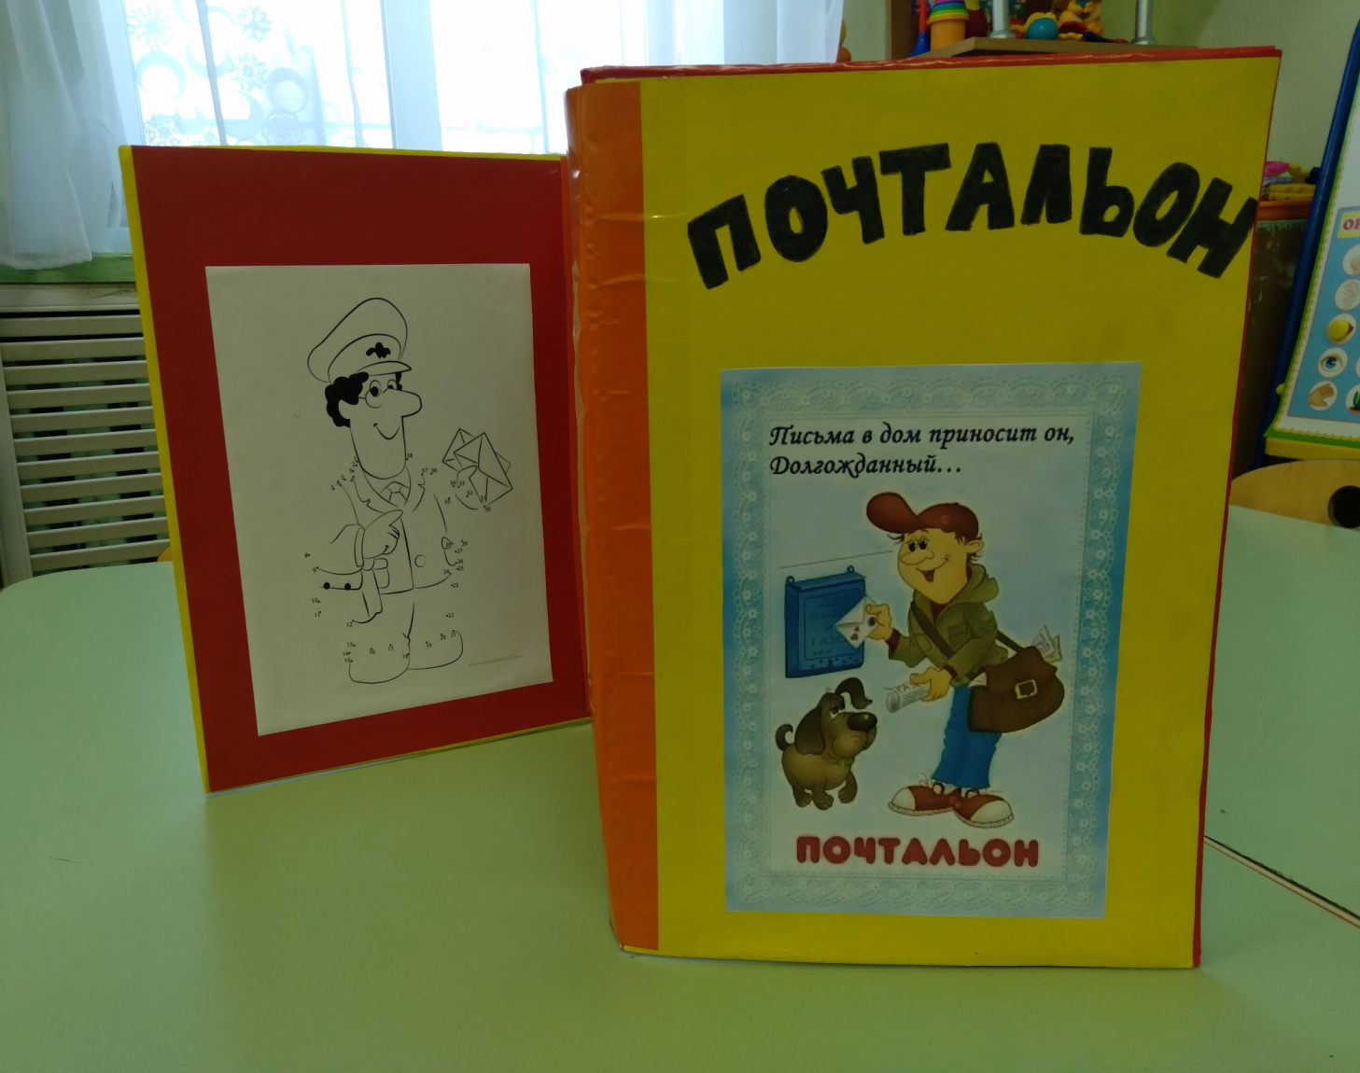
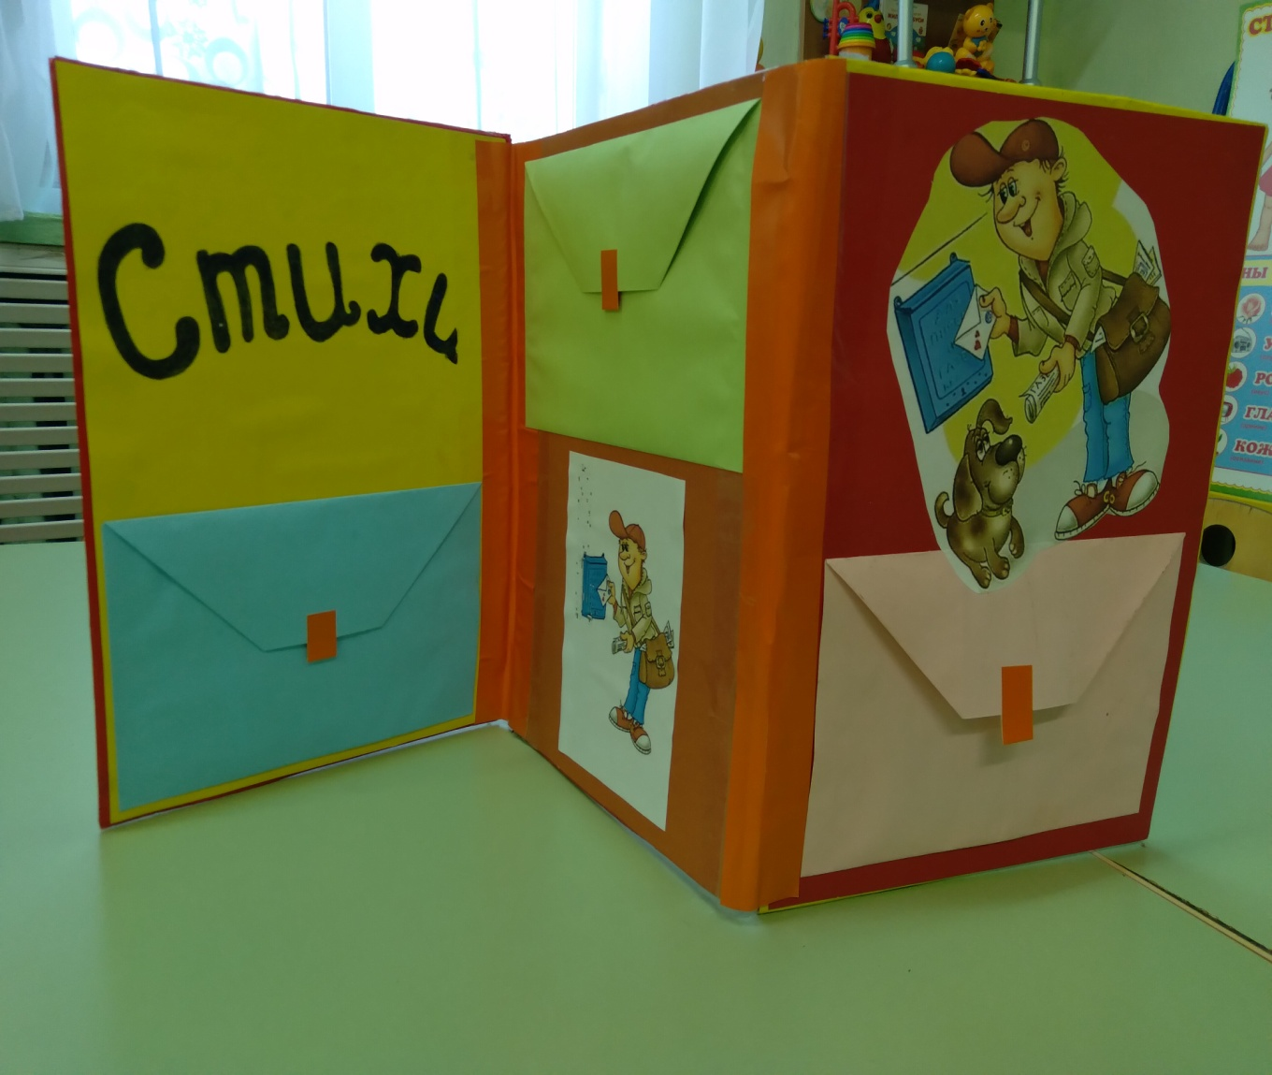
Папка передвижка - Профессия «Почтальон» изготовила семья Назаровых

Slide 7
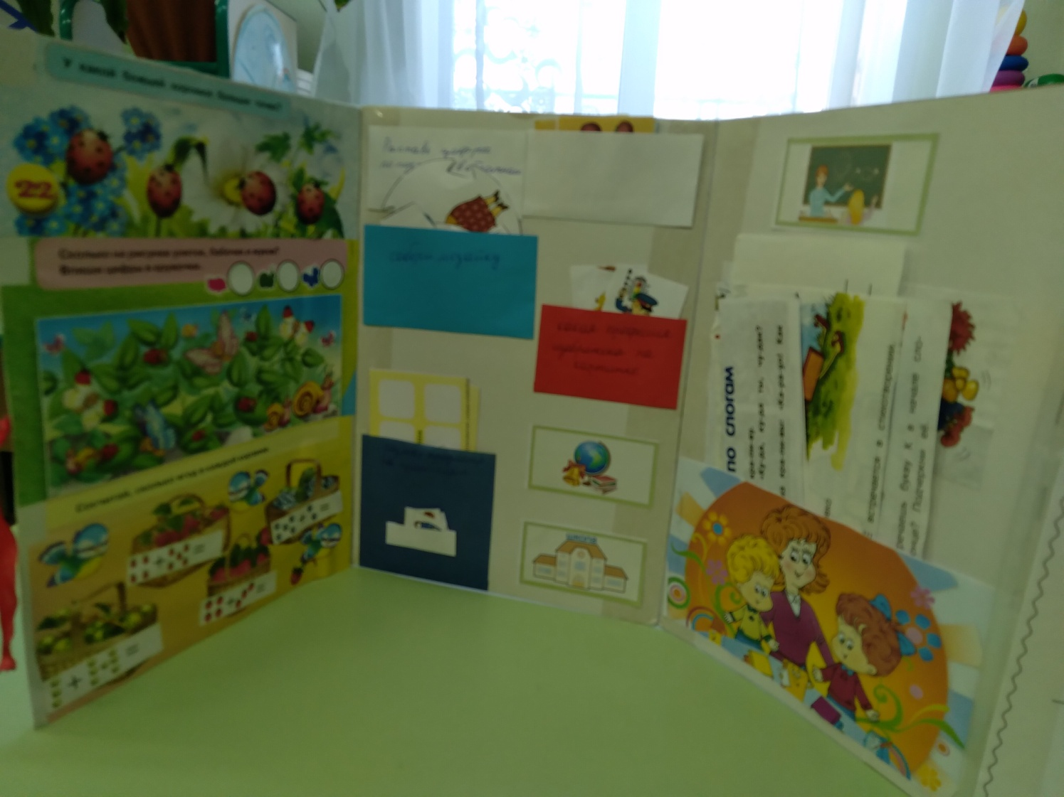
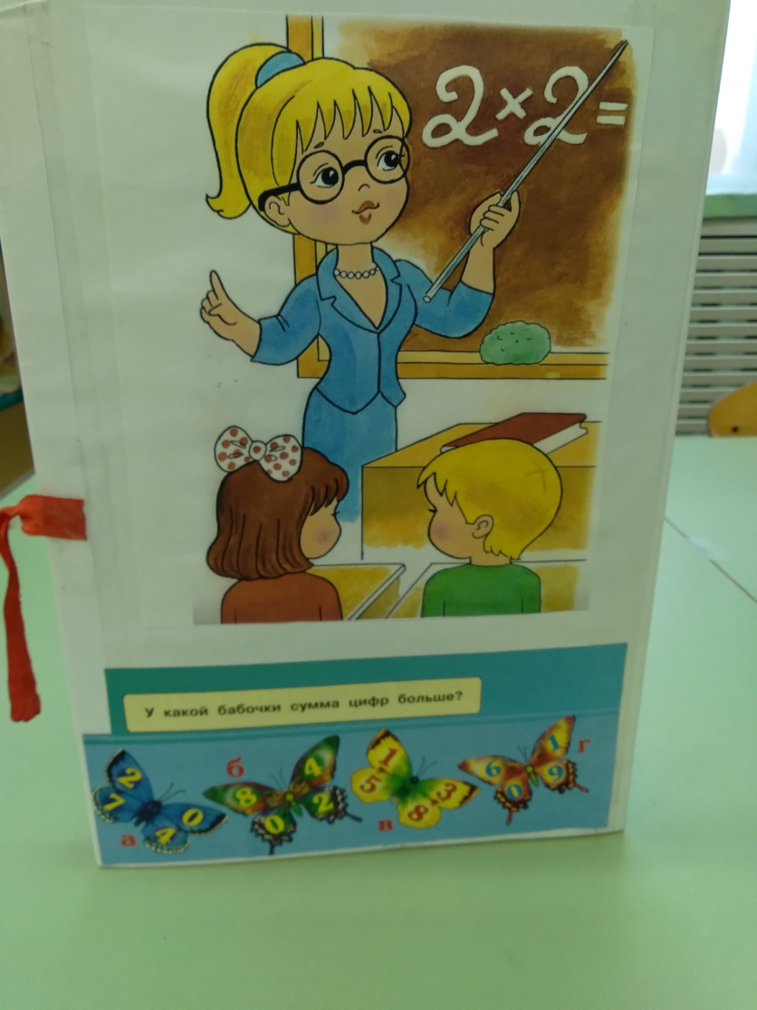
Лепбук - Профессия «Учитель» изготовила семья Жураковских

Slide 8
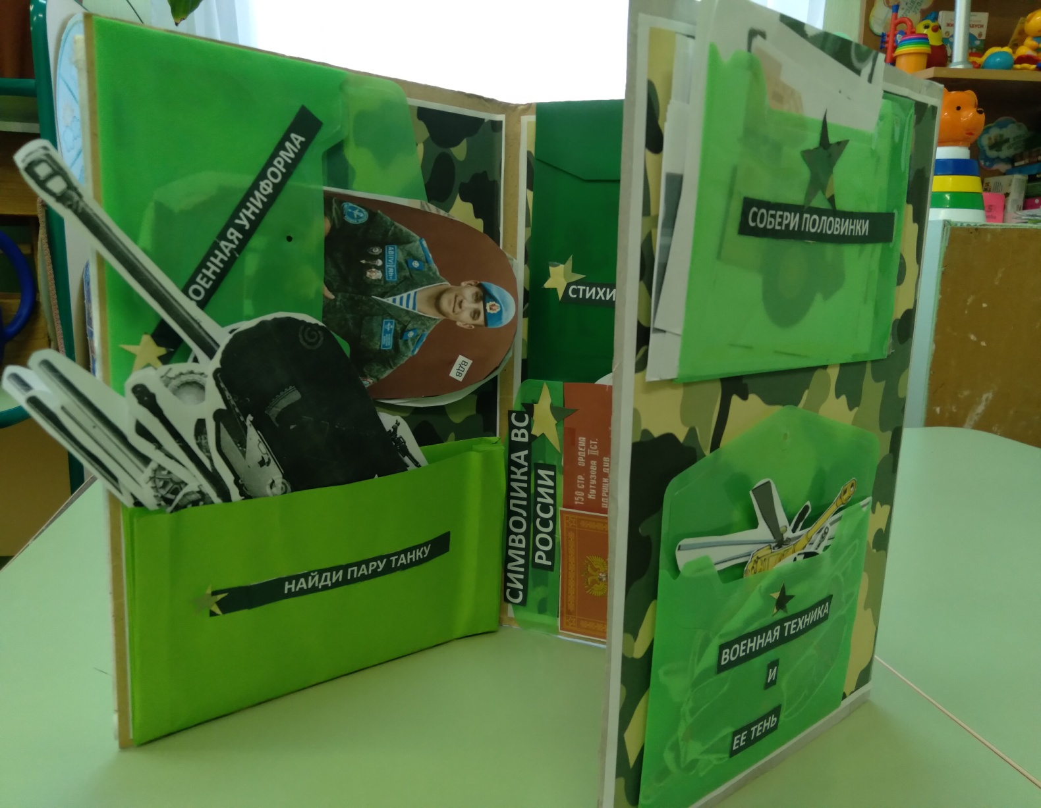
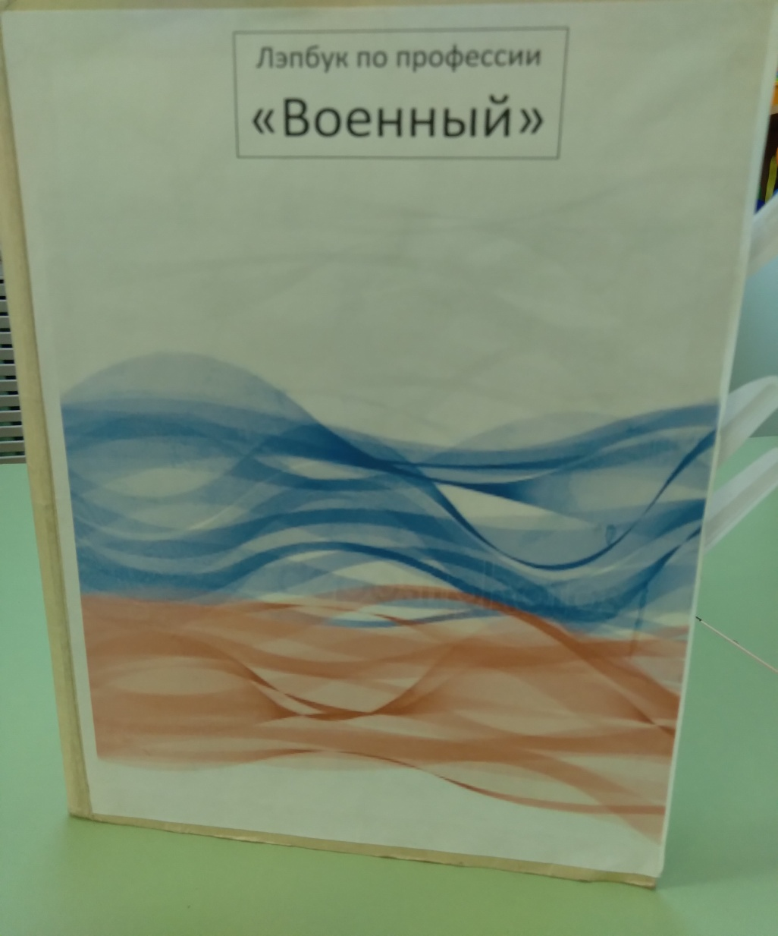
Лепбук - Профессия «Военный» изготовила семья Каргиных

Slide 9
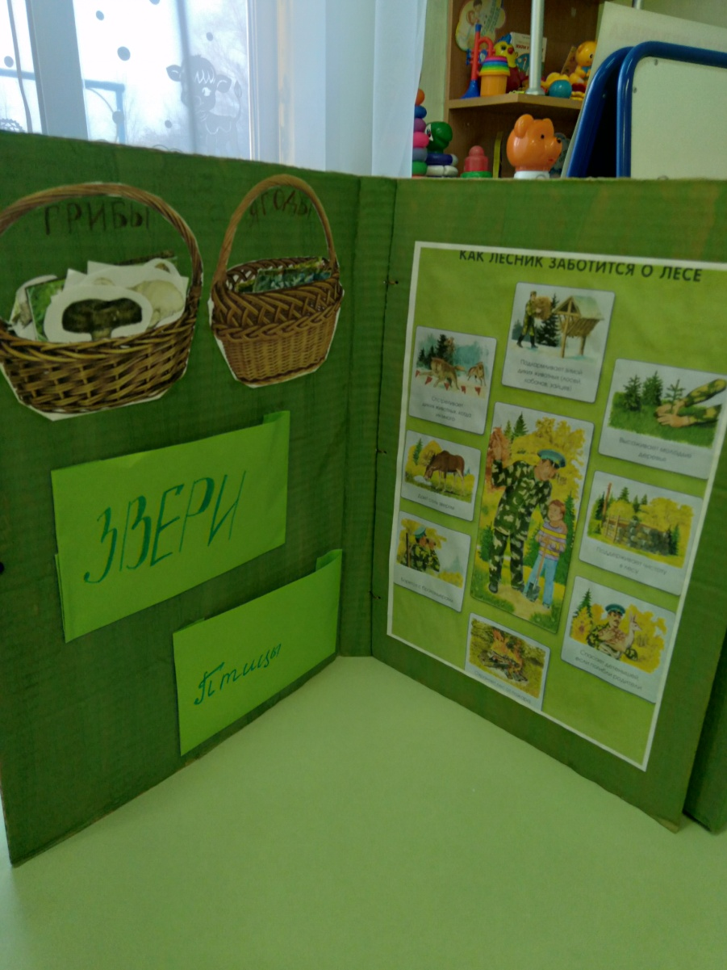
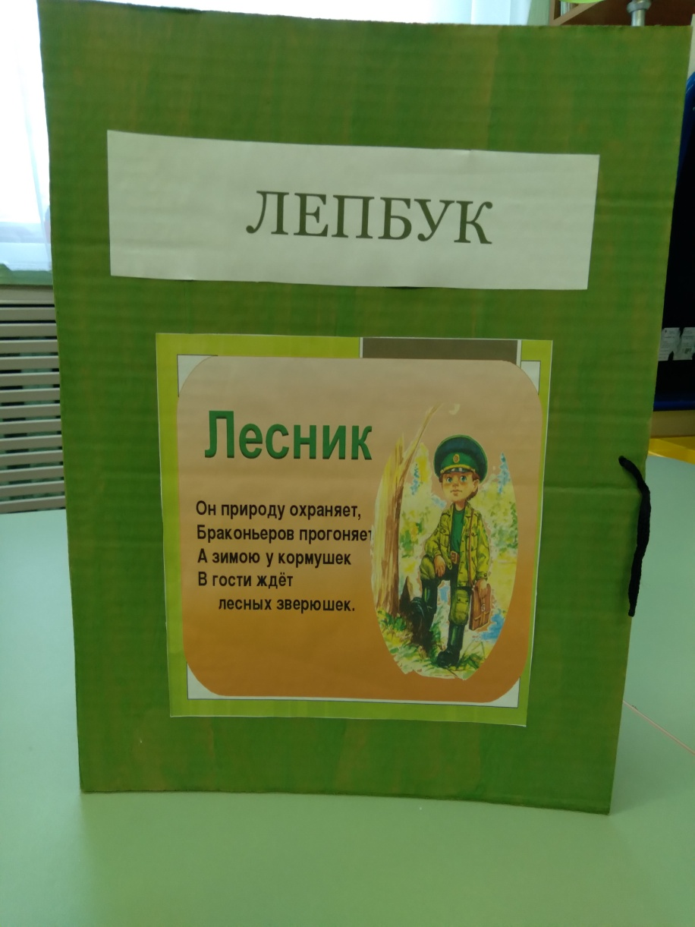
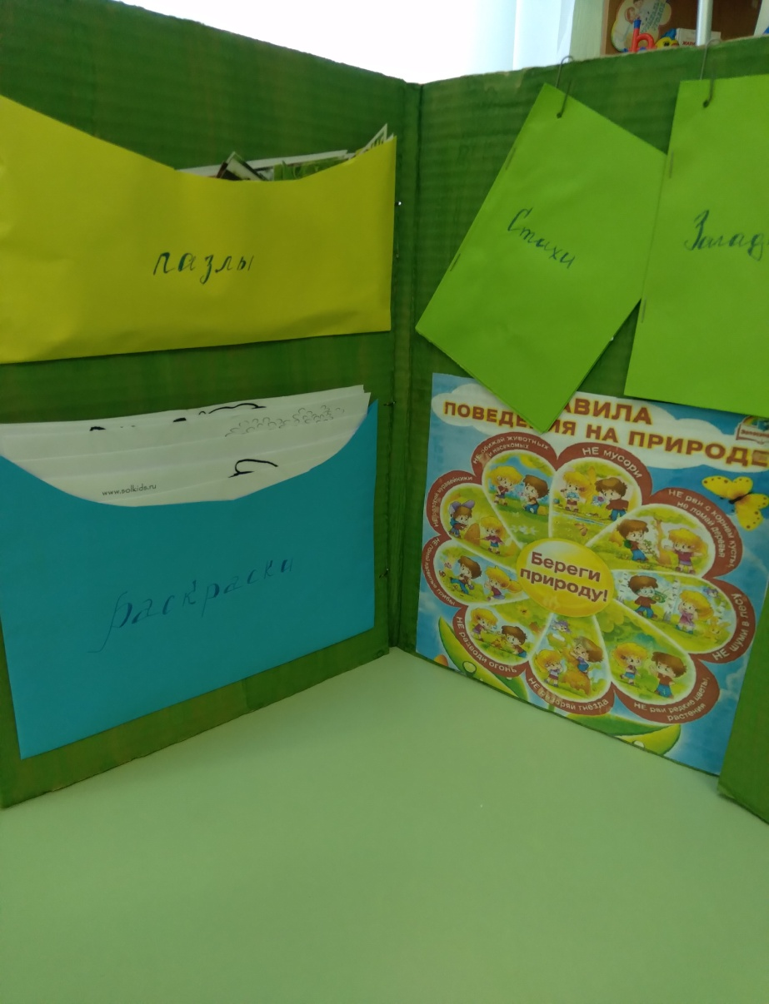
Лепбук - Профессия «Лесничий» изготовила семья Перчаткиных

Slide 10
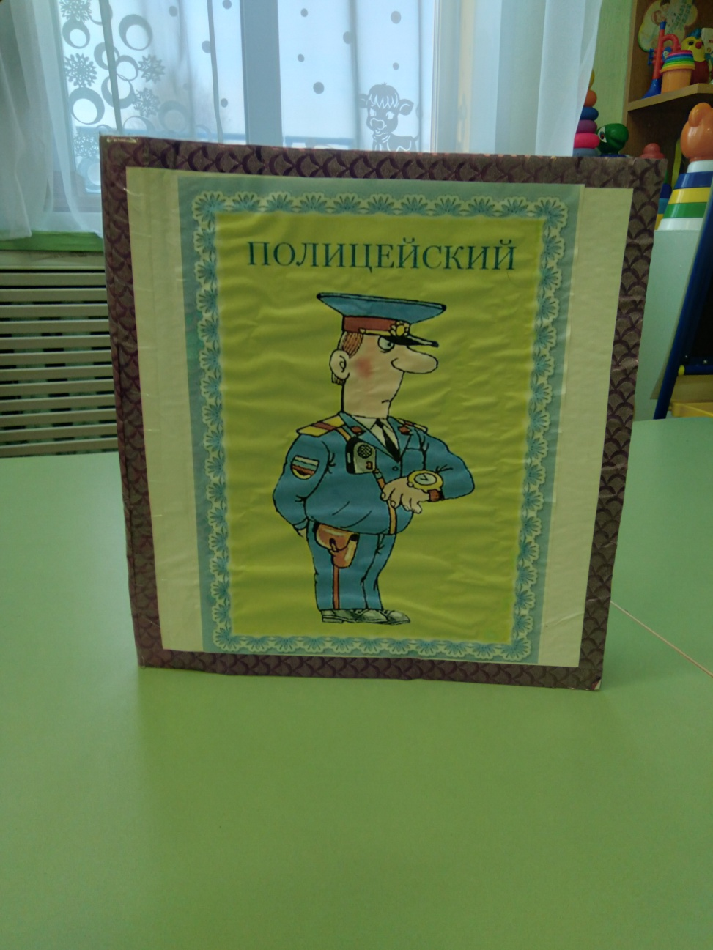
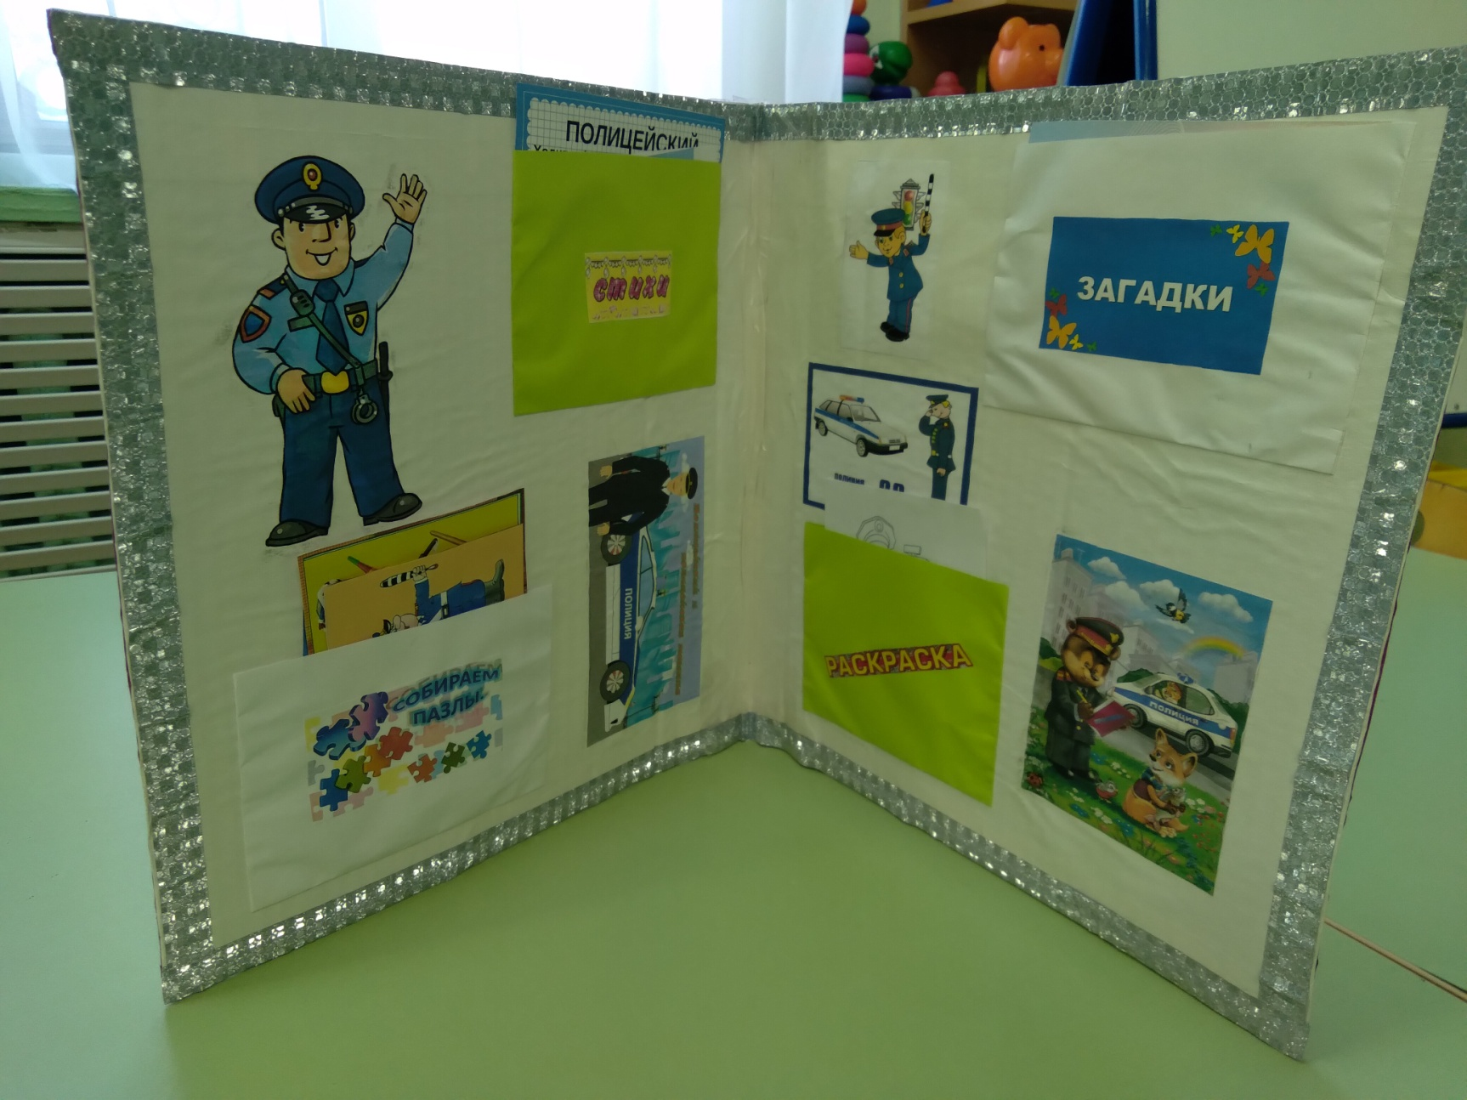
Лепбук - Профессия «Полицейский» изготовила семья Наумовых

Slide 11
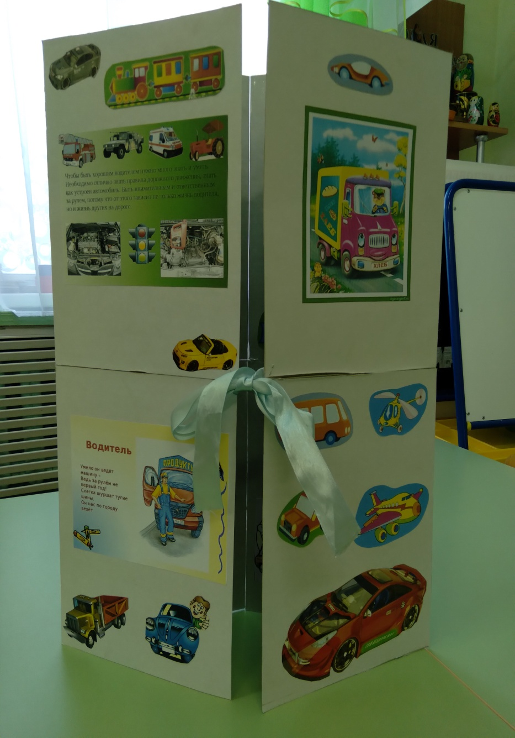
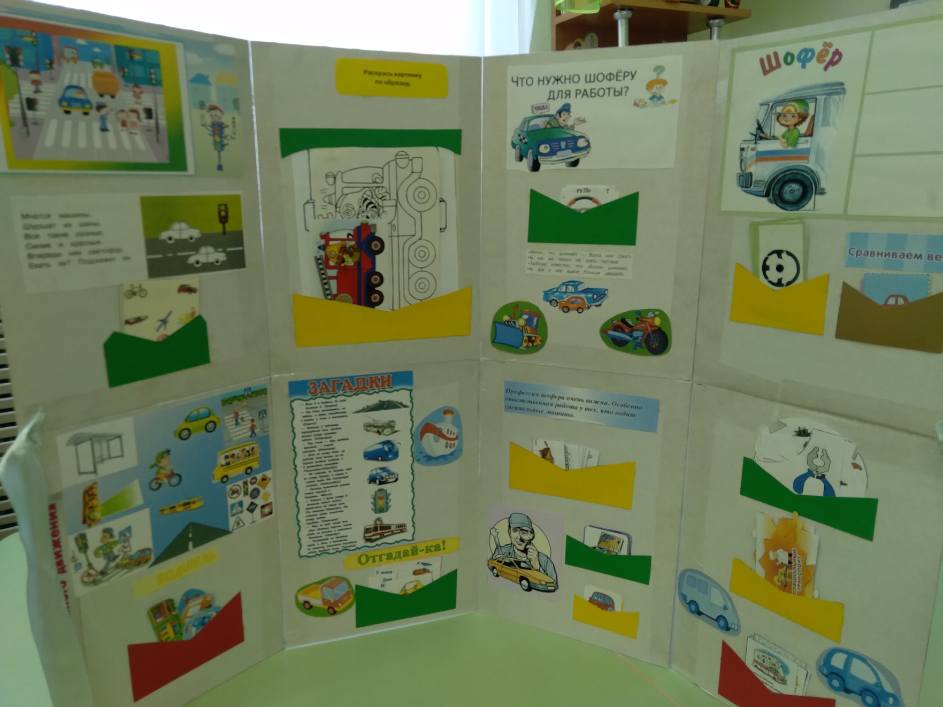
Лепбук - Профессия «Водитель» изготовила семья Аганиных

